Slide 1
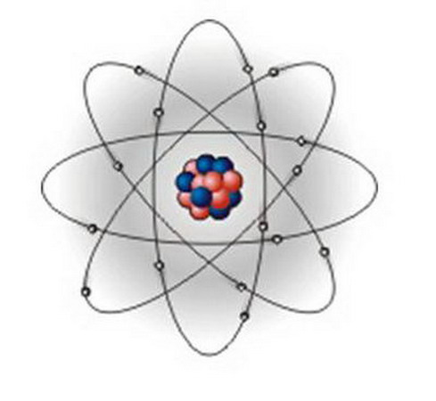
ТЕМА УРОКА : «СТРОЕНИЕ АТОМА И АТОМНОГО ЯДРА»

Slide 2
Цель:
сформировать понятие атом;
обеспечить знание о строении атома;
научить пользоваться Периодической системой химических элементов Менделеева для определения состава атома;
развивать самостоятельность и логические навыки.

Slide 3
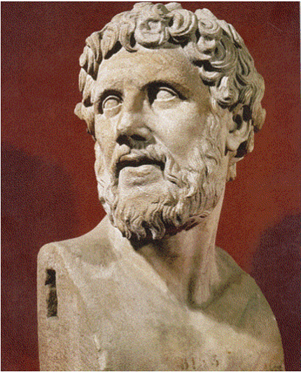
Понятие атом существует уже более 2500 лет со времен греческого ученого Демокрита, который считал, что все вещества состоят и мельчайших частиц. Им была выдвинута атомистическая гипотеза, согласно которой все в мире состоит из атомов , различающихся своей формой, порядком и ориентацией в теле; между атомами находится пустота( легенда о яблоке). Слово «атом» означает « неразрезаемый », «нерассекаемый».
Атом - наименьшая частица химического элемента, являющаяся носителем его свойств.

Slide 4
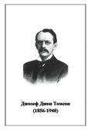
Модели строения атома
В начале века в физике бытовали самые разные и часто фантастические представления о строении атома, которые не нашли четкого обоснования и лишь некоторые модели атома, на долгие годы закрепилась в науке.
Модель атома Томпсона
Моде́ль То́мсона (иногда называемая «пу́динговая модель а́тома») — модель атома, предложенная в 1904 году Джозефом Джоном Томсоном. После открытия им в 1897 году электрона, Томсон предположил, что отрицательно заряженные «корпускулы» (так Томсон называл электроны) входят в состав атома и предложил модель атома, в котором в облаке положительного заряда, равного размеру атома, содержатся маленькие, отрицательно заряженные «корпускулы», суммарный электрический заряд которых равен заряду положительно заряженного облака, обеспечивая электронейтральность атомов. «Корпускулы» в этой модели распределены внутри положительно заряженного облака с одинаковой по объёму плотностью заряда, подобно изюминкам в тесте пудинга. Отсюда произошёл термин «пудинговая модель атома».

Slide 6
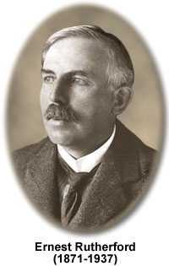
Модель атома Резерфорда
Модель атома Резерфорда или планета́рная моде́ль а́тома — исторически важная модель строения атома, предложенная Эрнстом Резерфордом в классической статье, опубликованной в 1911 г на основании анализа и статистической обработке результатов экспериментов по рассеиванию альфа-частиц в тонкой золотой фольге, выполненных Гейгером и Марсденом в 1909 г.
В этой модели Резерфорд описывает атом состоящим из крохотного положительно заряженного ядра, в котором сосредоточена почти вся масса атома, вокруг которого вращаются электроны, — подобно тому, как планеты движутся вокруг Солнца.
Исторически, планетарная модель Резерфорда пришла на смену «модели сливового пудинга» Джозефа Джона Томсона, которая предполагает, что отрицательно заряженные электроны помещены внутрь положительно заряженного атома с распределённым по всему объему атома положительным зарядом, подобно изюминкам в пудинге.

Slide 12
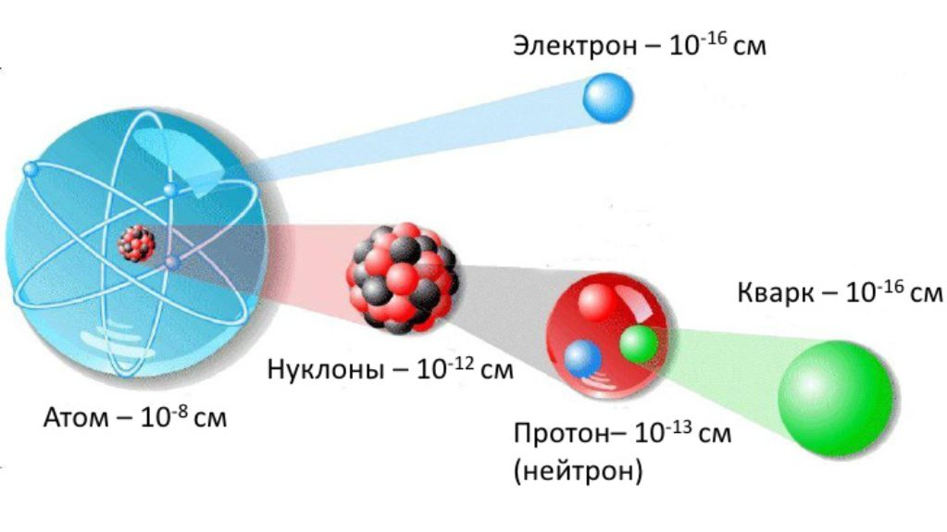

Slide 15
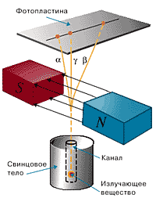

Slide 16
Домашнее задание: Изучить § 13, выполнить задание на стр. 48

Slide 17
Спасибо за внимание!

